Slide 1
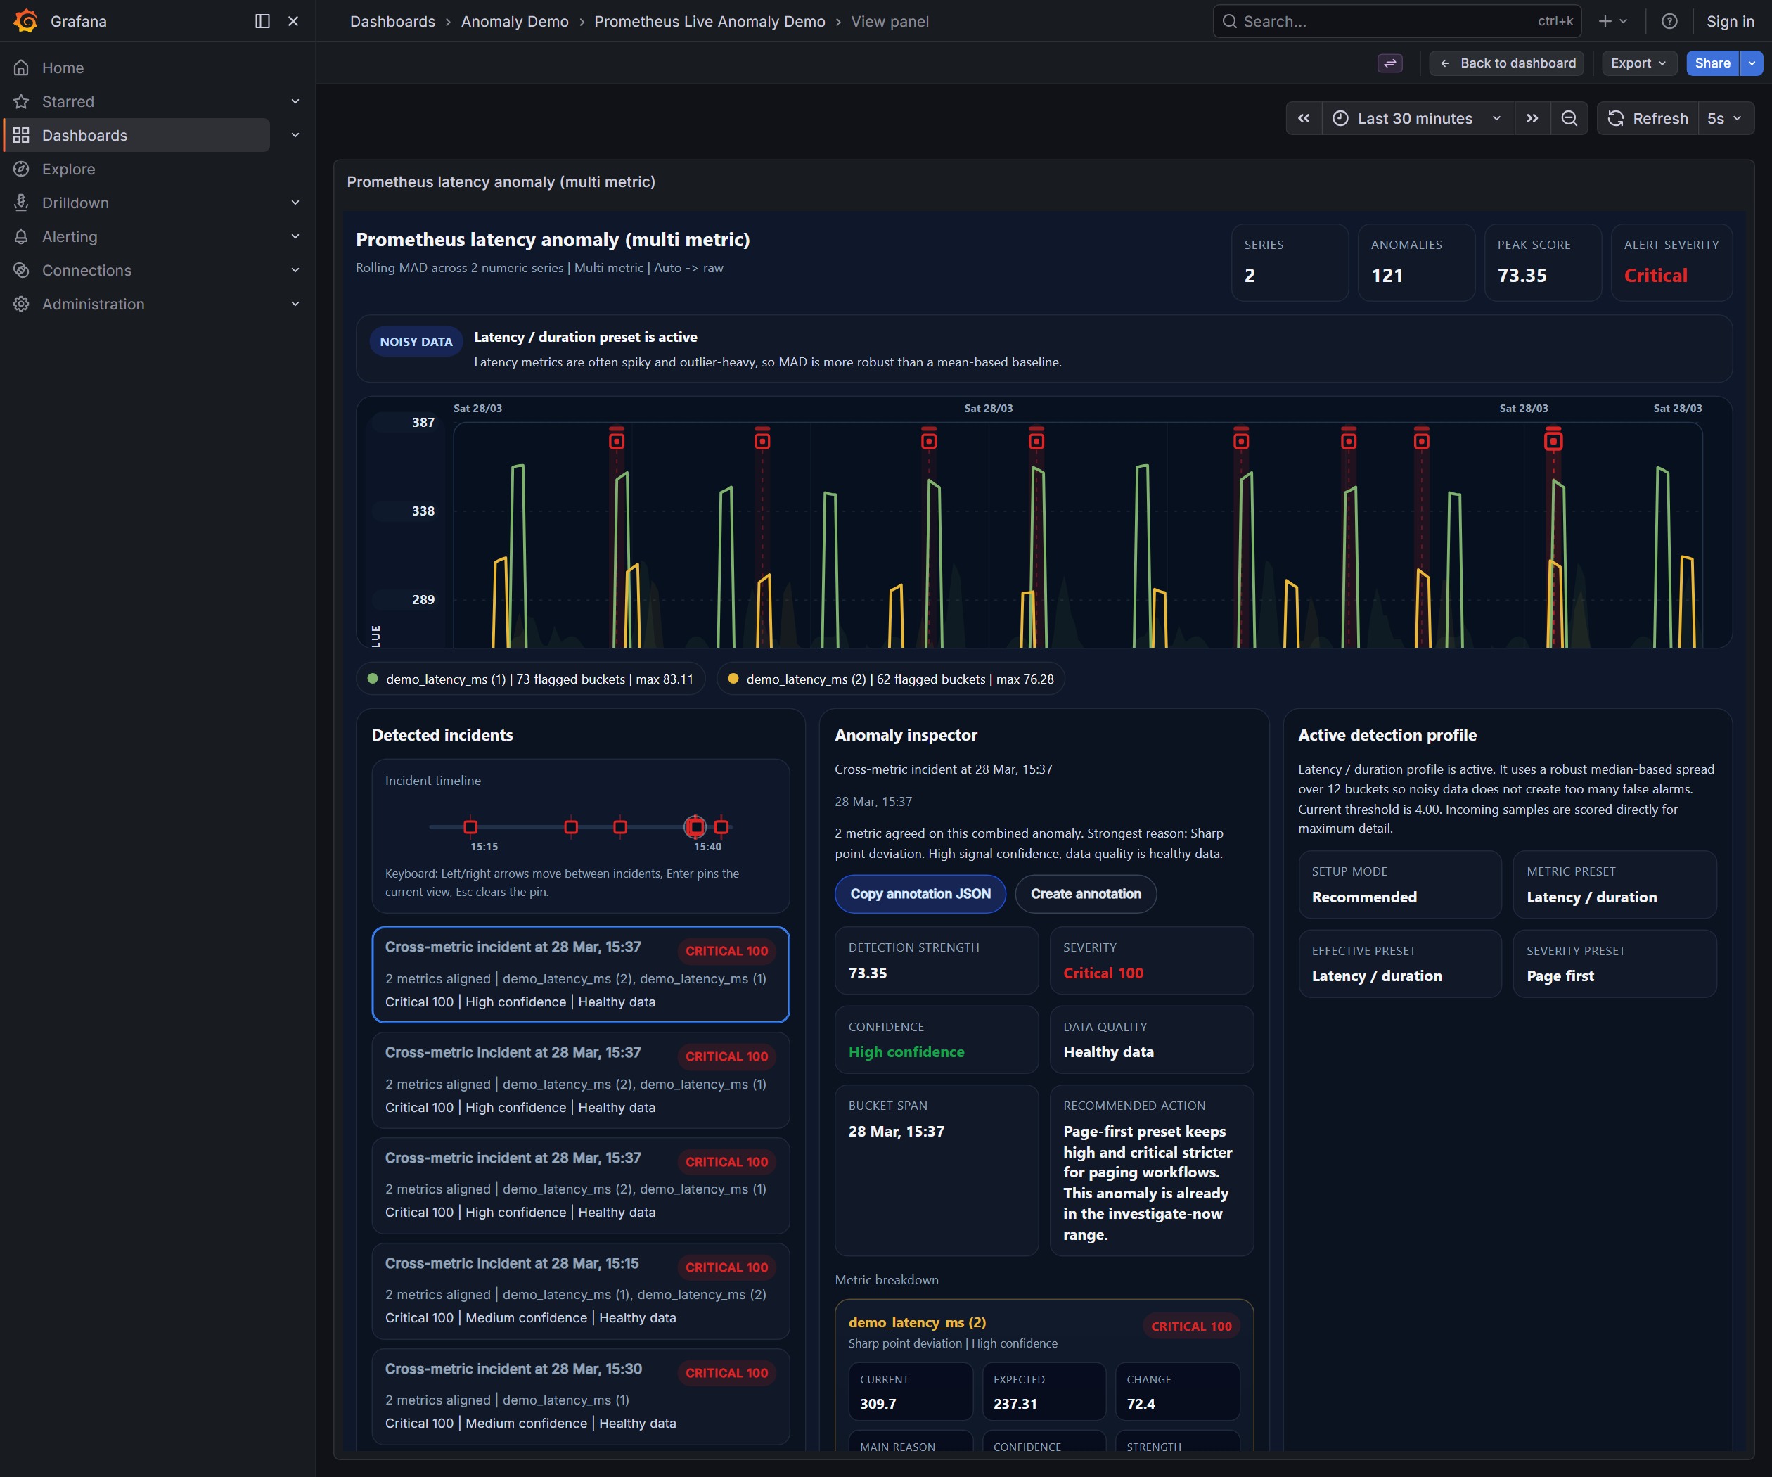
Grafana Anomaly Detector:
Benchmark Sonuclarinin Alternatif Sunumu
Referans deck'in gorsel standardini koruyan; daha sakin, daha net ve gercek Grafana / Elastic ekranlariyla ilerleyen alternatif akis.
Gercek dataset ve gercek ekran karsilastirmalari
Grafana Anomaly Detector | Benchmark alternatif tema
1

Slide 2
Fonksiyonel kalite
Ortalama F1 skoru
6 / 6
1.00 vs 0.71
Labeled benchmark senaryolari final detector tarafinda eksiksiz yakalandi.
Ayni veri setinde final detector ve Elastic best-threshold sonucu.
Kapasite testi
Urun durumu
400 PASS
HAZIR
Kisa soak penceresinde dashboard, render ve alert query birlikte temiz gecti.
Gercek karsilastirma, guncel chart deneyimi ve benchmark paketi tamamlandi.
Grafana Anomaly Detector | Benchmark alternatif tema
2

Slide 3
Grafana tarafi: operasyonel okunabilirlik
Premium chart gorseli, incident timeline ve anomaly inspector birlikte okunur.
Incident timeline
Anomali olaylarini tek tek noktalar degil, gruplanmis incident akisi olarak okutur.
Daha net chart
Crosshair, focus band ve belirgin anomaly isaretleri sayesinde takip hizlaniyor.
Anomaly inspector
Expected, current, confidence ve reason ayni panelde toplanarak karari seffaflastiriyor.
Grafana Anomaly Detector | Benchmark alternatif tema
3

Slide 4
Karsilastirma metodolojisi
Ayni veri, ayni etiket, ayni kiyas mantigi.
1. Labeled dataset
2. Grafana detector
3. Elastic ML
4. Birlestirme
Latency spike, error burst, traffic drop, seasonal spike ve level shift senaryolari ayni etiketlerle hazirlandi.
→
Plugin ve exporter son runtime ayarlariyla kosuldu; precision, recall ve F1 olculdu.
→
Ayni veri local Elastic trial runtime'a yuklendi; gercek ML job export'u ve threshold sweep alindi.
→
Sayisal skorlar ve gorsel davranis ayni benchmark paketinde yan yana toplandi.
Grafana Anomaly Detector | Benchmark alternatif tema
4

Slide 5
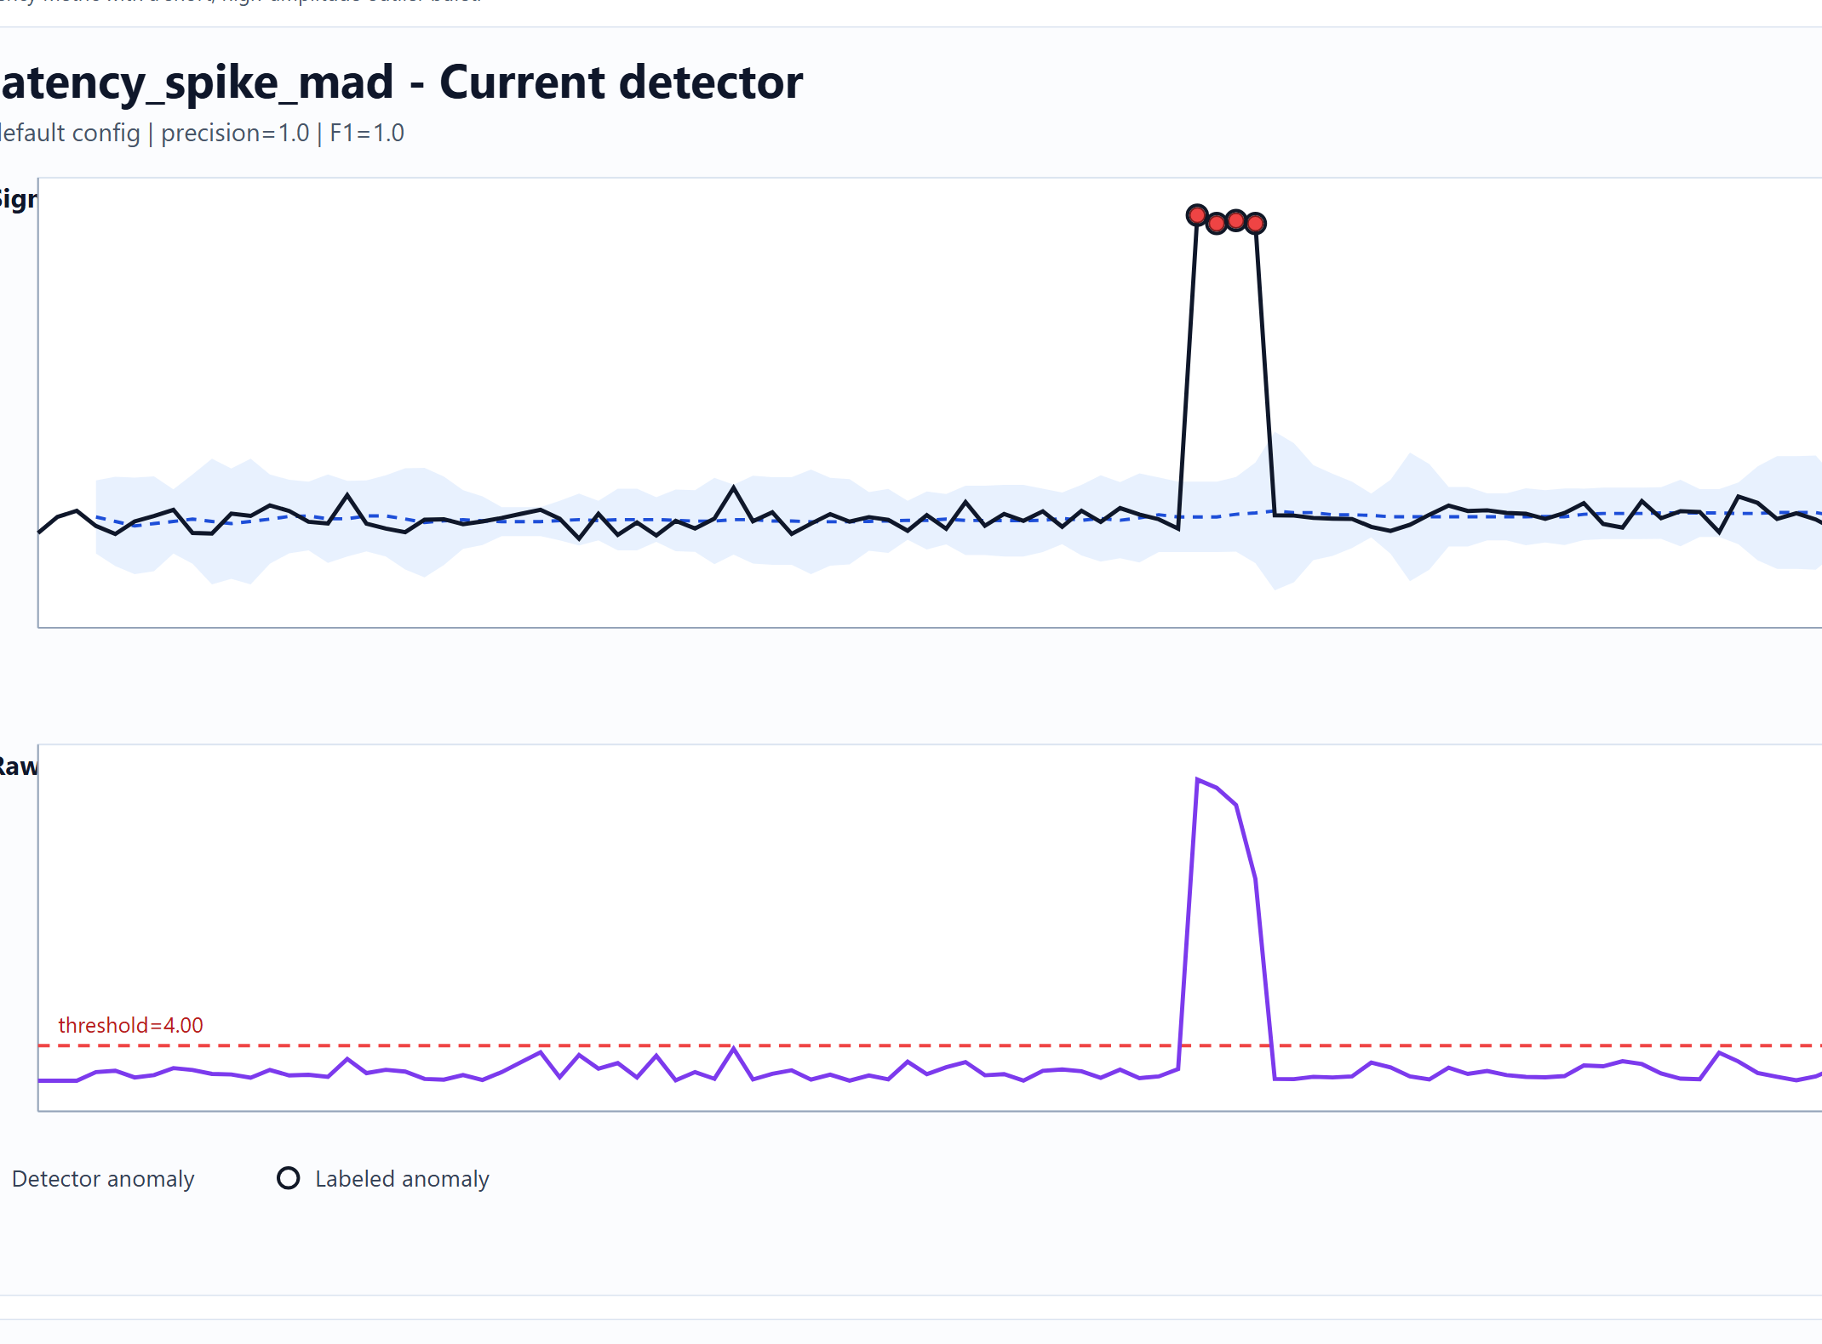
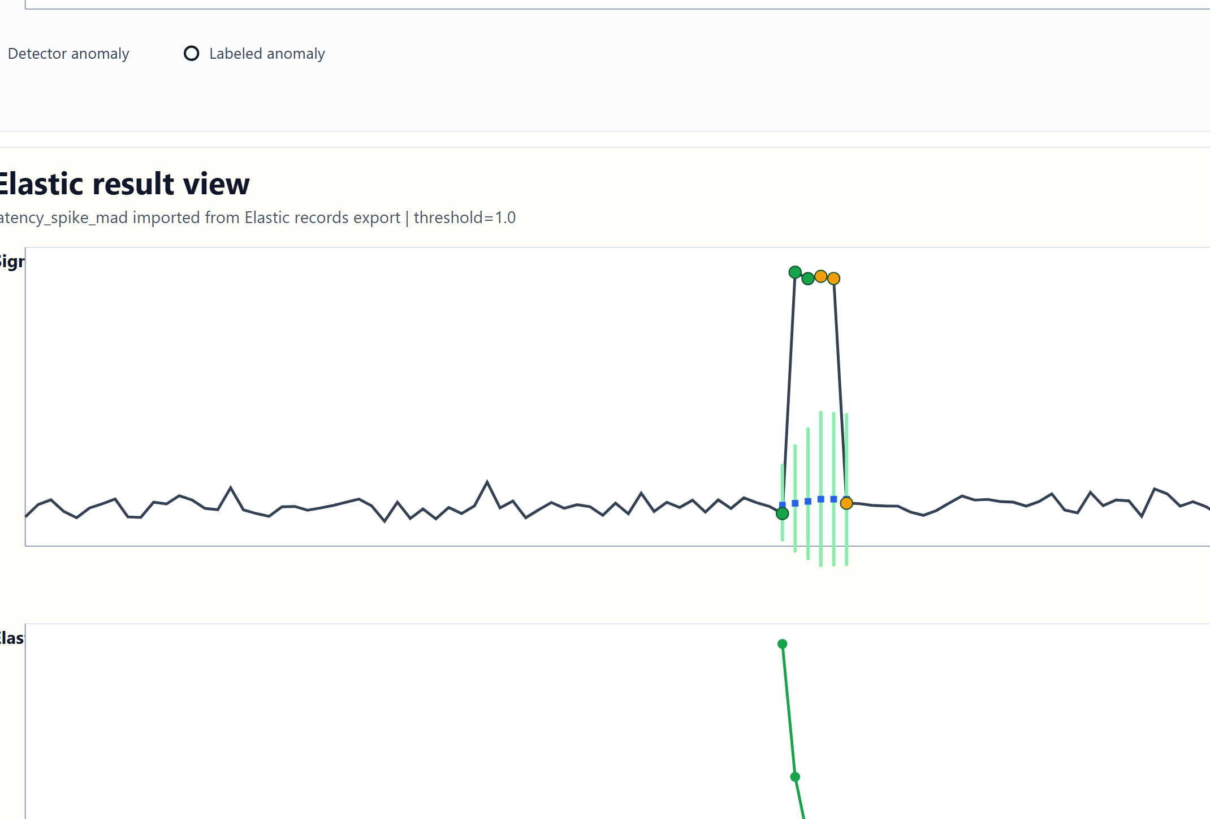
Gorsel kiyas I: Latency spike
F1 1.00 | Grafana Anomaly Detector
Ayni anomaly penceresini tek olay gibi daha toplu gosteriyor. Beklenen bandtan kopus daha net okunuyor.
→
focused graph view | grafana detector
F1 0.57 | Elastic ML
Ayni bolgeyi tespit ediyor ancak threshold secimine daha bagimli ve olay davranisi daha parcali gorunuyor.
→
focused graph view | elastic ml
Grafana Anomaly Detector | Benchmark alternatif tema
5

Slide 6
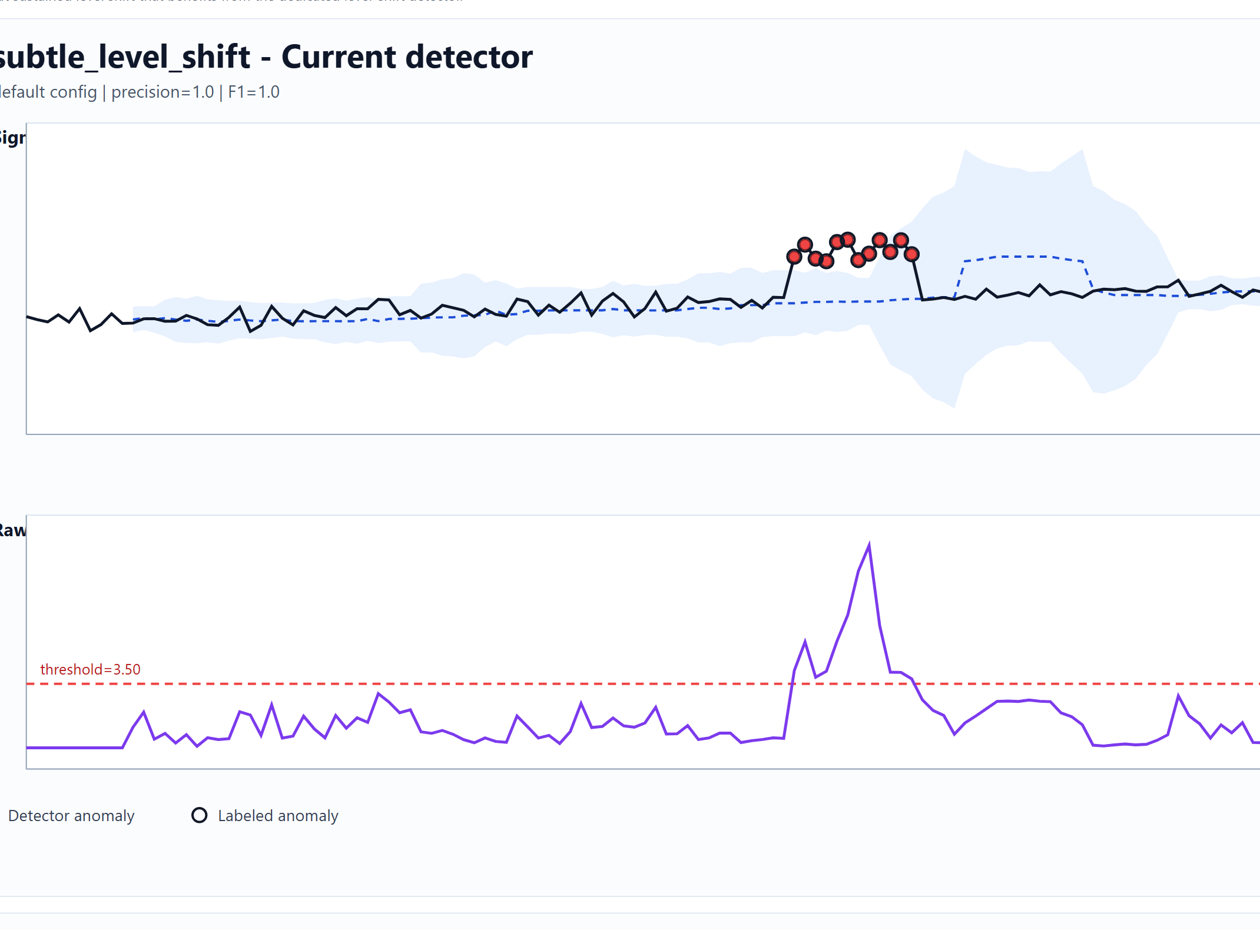
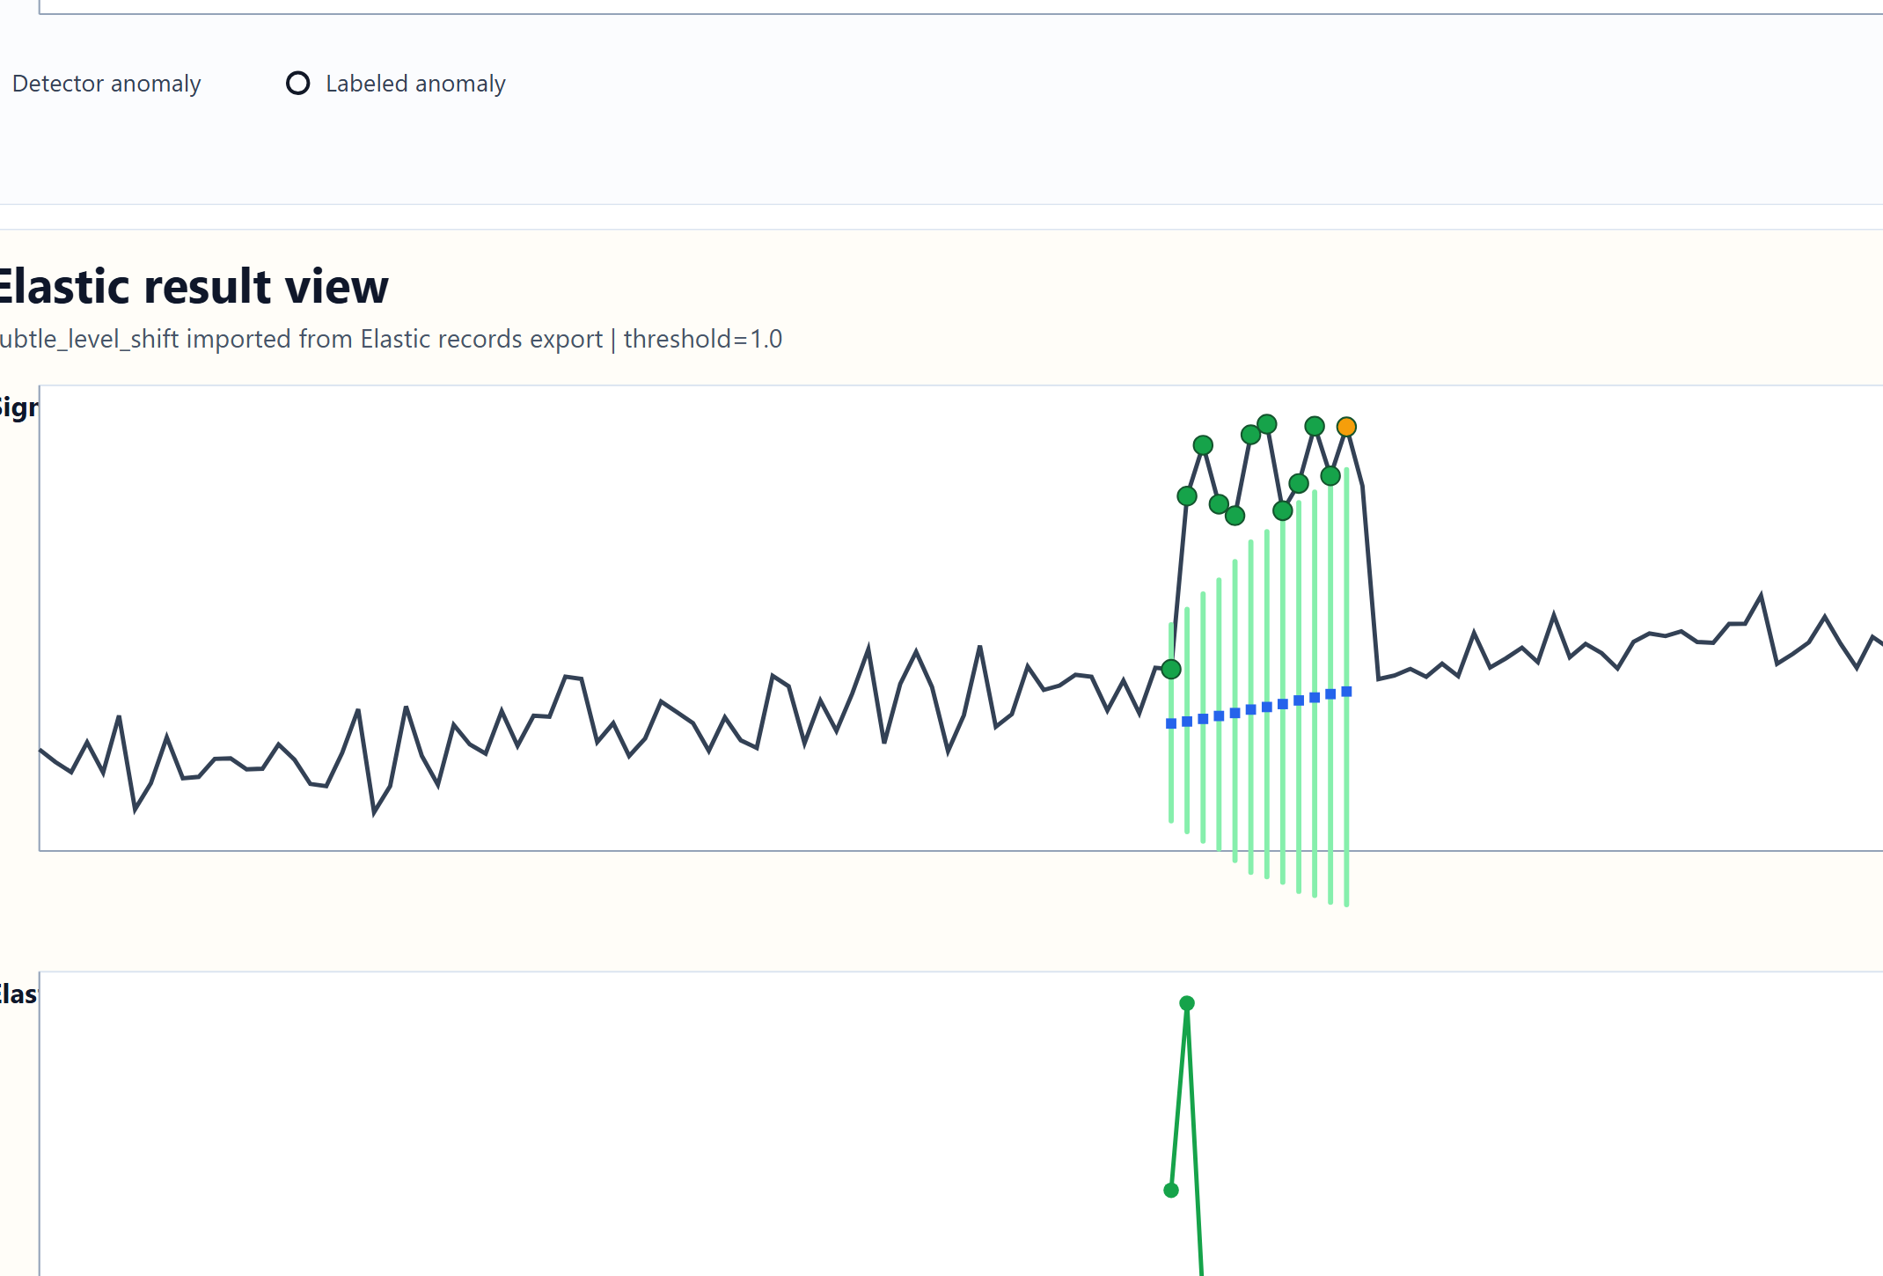
Gorsel kiyas II: Level shift
F1 1.00 | Grafana Anomaly Detector
Kalici seviye kaymasini daha tutarli izliyor; baseline kirilmasi tek pencere icinde daha duzenli okunuyor.
→
focused graph view | grafana detector
F1 0.87 | Elastic ML
Ayni pencereyi goruyor ancak isaretleme daha parcali kaliyor. Toplam kalite skoru yine de referans olarak degerli.
→
focused graph view | elastic ml
Grafana Anomaly Detector | Benchmark alternatif tema
6

Slide 7
Kapasite gorunumu
Kisa soak penceresinde gozlenen band; nihai prod ceiling iddiasi degil.
300 detector
350 detector
400 detector
Kisa soak
Kisa soak
Kisa soak
PASS
PASS
PASS
Ne soyluyor?
300, 350 ve 400 detector seviyesi kisa soak penceresinde dashboard + render + alert query ile temiz gorundu.
Ne acik kaliyor?
Kalici operasyon limiti icin 8 saat ve uzeri uzun soak testi halen gerekli.
Grafana Anomaly Detector | Benchmark alternatif tema
7

